Slide 1

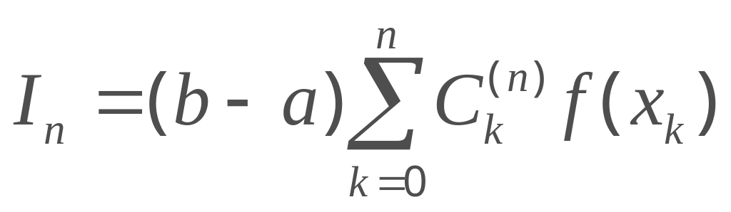
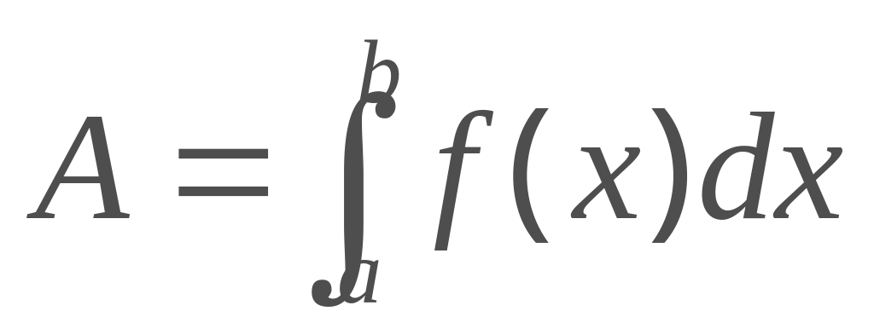
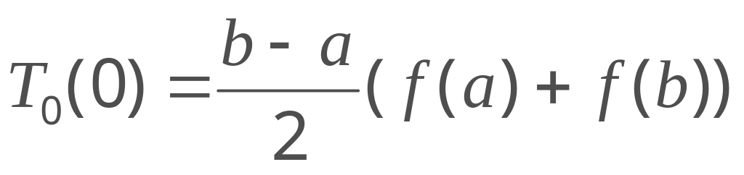
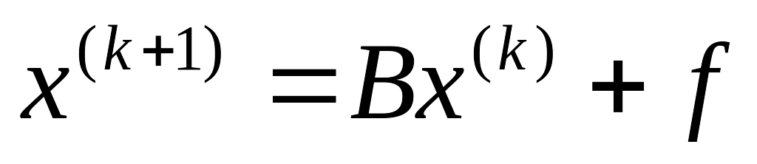
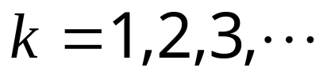

数值计算方法
第六章 解线性方程组的迭代法

Slide 2
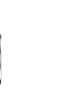
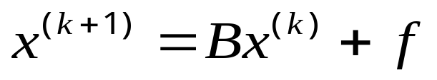

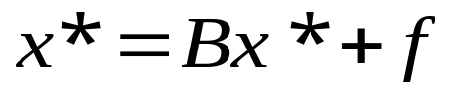
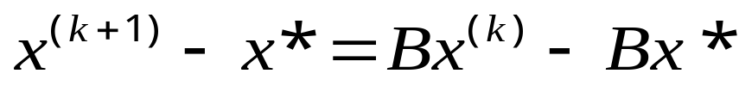
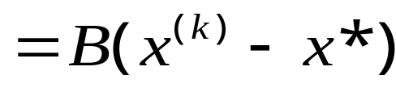
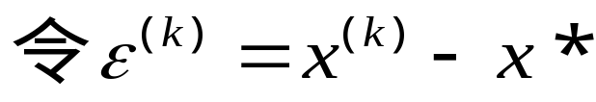
6.3 迭代法的收敛性
设解线性方程组的迭代格式
--------(10)
--------(11)
将(10)与(11)相减,得

Slide 3
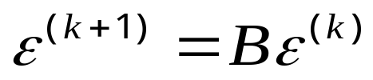
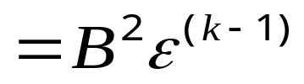
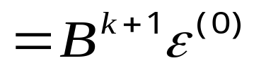

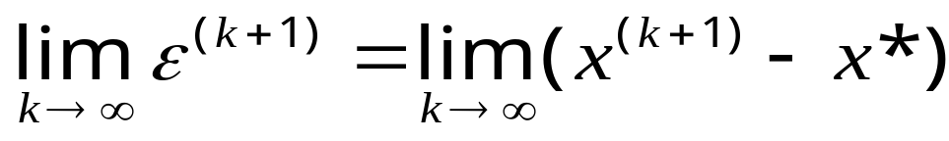

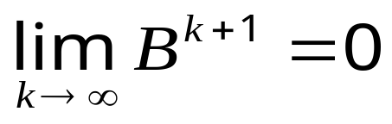
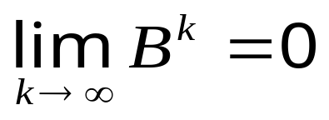
则
因此迭代法收敛的充要条件
可转变为
定理1. 迭代式 收敛的充要条件为
--------(12)

Slide 4
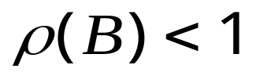

根据矩阵与其若当标准形及特征值的关系,可知
即
因此
定理2.
迭代式 收敛的充要条件为
--------(13)

Slide 5
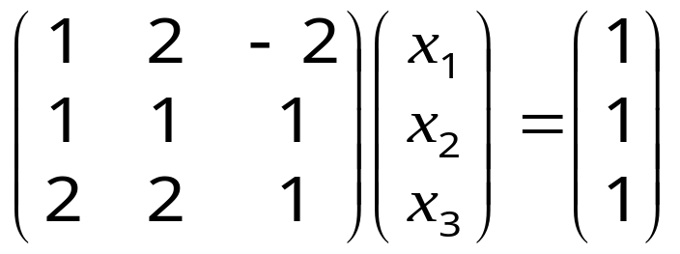
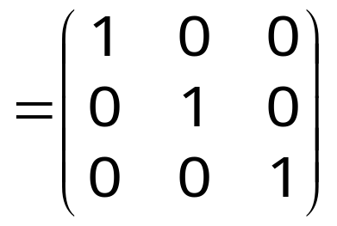
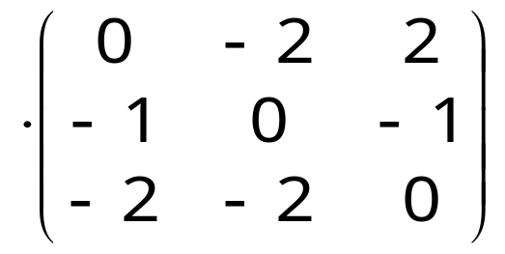

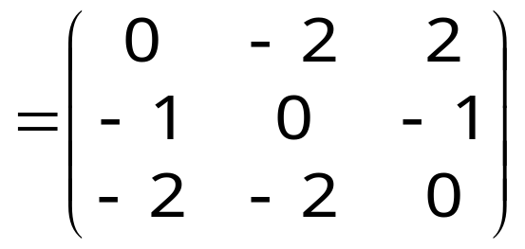
例3.
判别下列方程组用J法和G-S法求解是否收敛
解:
(1) 求雅可比法的迭代矩阵

Slide 6
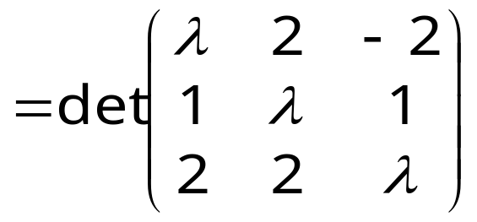





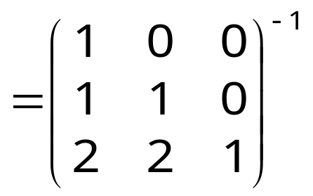
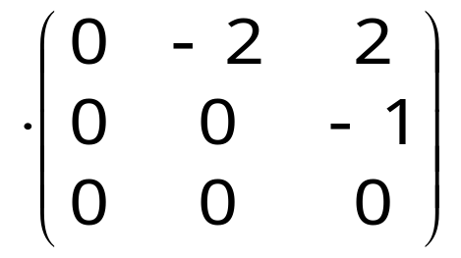

用定理2判断
所以
即雅可比迭代法收敛
(2) 求高斯-塞德尔法的迭代矩阵

Slide 7
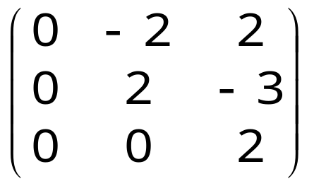





同样用定理2判断
所以高斯-塞德尔迭代法发散

Slide 8


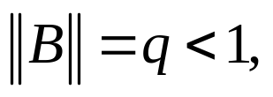
定理３. （迭代法收敛的充分条件）设有方程组
及一阶定常迭代法
如果有B的某种算子范数
则迭代法收敛．

Slide 9

定理４. （SOR方法收敛的必要条件）设解方程组Ax=b的
SOR迭代法收敛，则0 <ω<2

Slide 13


Slide 16


Slide 19

本章作业
P209 1（1）、2

